Slide 1
प्रा.पी.ए.मोकाशी समाजशास्त्र विभाग राधानगरी महाविद्यालय राधानगरी
F.Y.B.A.
SEMISTAR –Second
SOCIOLOGY
Socialization
10.01.2018

Slide 2
घटक १
समाजीकरण प्रक्रिया व्याख्या व स्वरूप
Definition and process of Socialization

Slide 3
विषय विवेचन
१. समाजिकरण व्याख्या व अर्थ
२. समाजिकरण प्रक्रियेचे स्वरूप
३. समाजिकरण प्रक्रियेतील विविध अवस्था
४. सामाजिकरणाची साधने
५. समाजिकरणाचे महत्व

Slide 4
समाजीकरण व्याख्या आणि अर्थ
१. ड्रेसलर विलीस
२. ह्यारी ज्योन्सन
३. होब्स ब्लक
४. वॉलेस आणि वॉलेस

Slide 5
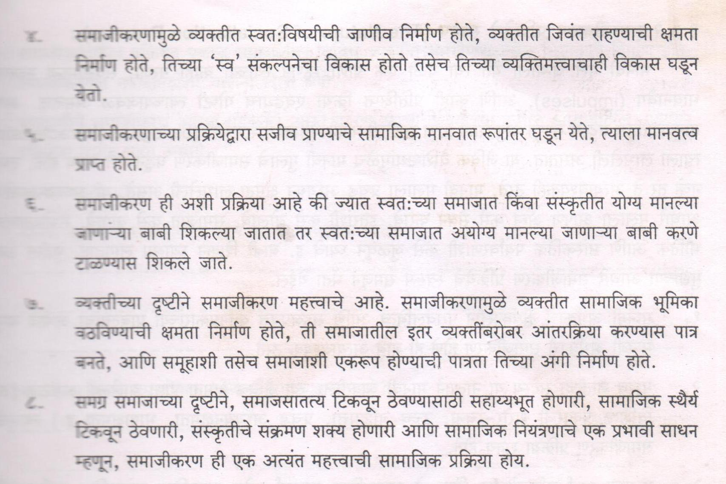
samaajaIkrNaacaa Aqa-

Slide 6
samaajaIkrNa p`ik`yaocao sva$p

Slide 7
समाजीकरण प्रक्रियेतील अवस्था व्याख्या
१. मौखिक अवस्था
२. गुदावस्था
३. इडीपल अवस्था
४. कुमारवस्था किंव्हा पौगंडावस्था
५. प्रौढावस्था
६. वृद्धावस्था

Slide 8
समाजीकरणाची साधने
१. कुटुंब
२. शेजार
३. शाळा
४. समवयस्कमित्रांचा समूह
५. प्रसार माध्यमे

Slide 9
samaajaIkrNaacao mah%va

Slide 11
आभारी आहोत

